Slide 1

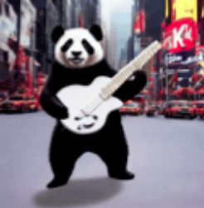


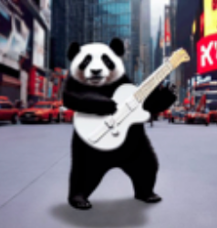
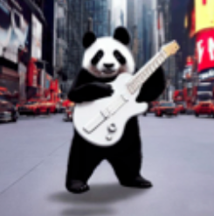
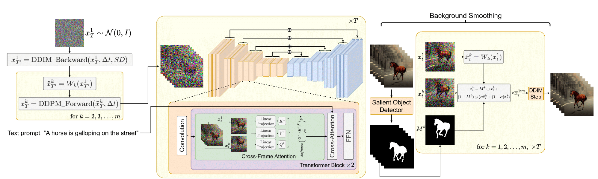
Text2Video-Zero: Text-to-Image Diffusion Models are Zero-Shot Video Generators
Mục tiêu
Lý do chọn đề tài
Tạo video từ văn bản không huấn luyện (zero-shot text-to-video).
Tầm quan trọng của video: Video là một phương tiện truyền thông ngày càng quan trọng trong cuộc sống của chúng ta.
Đề xuất một cách tiếp cận tiết kiệm chi phí (không cần huấn luyện hay tối ưu) để giải quyết nhiệm vụ này.
Phương pháp Text2Video-Zero có thể tạo video từ văn bản mà không cần dữ liệu video được chú thích
Đánh giá hiệu suất của cách tiếp cận được đề xuất trên một số bộ dữ liệu video.
Bài này có thể thúc đẩy nghiên cứu trong lĩnh vực tạo video từ văn bản.
Overview
Đầu vào
A panda is playing guitar on Times square
Description
1. Nội dung
Phương pháp
Tận dụng sức mạnh của các phương pháp tổng hợp văn bản thành hình ảnh hiện có (ví dụ: Stable Diffusion) để phù hợp với lĩnh vực video.
Thu thập dữ liệu video và chú thích văn bản
Đào tạo mô hình khuếch tán hình ảnh tới văn bản
Tạo latent codes cho video
Làm giàu mã tiềm ẩn của các khung hình được tạo ra với động lực chuyển động để duy trì sự thống nhất của bối cảnh chung và nền theo thời gian.
Mô hình hóa motion dynamics in latent codes
Tạo video từ latent codes
Liên kết các hình ảnh lại với nhau để tạo thành video
Lập trình lại sự chú ý tự thân cấp khung hình bằng cách sử dụng một sự chú ý giữa các khung hình mới của mỗi khung hình trên khung hình đầu tiên, để duy trì ngữ cảnh, ngoại hình và bản sắc của đối tượng nền trước.
3. Kết quả mong đợi
Tạo ra video chất lượng cao và nhất quán từ văn bản.
Các phương pháp cải thiện chất lượng video:
Instruct-Pix2Pix:
Reprogramming cross frame attention:
Background smoothing:
Video được tạo ra phải có nội dung phù hợp với văn bản.
Video phải có thể được tạo ra một cách nhanh chóng và dễ dàng.
Video phải có thể được tạo ra với chi phí thấp.
Figure 4. Apply Min-Min method for face-track matching.
Tên tác giả chính– Trường Đại học
TEL : ********* Email : *********
Notes:
1

